Slide 1
Муниципальное бюджетное общеобразовательное учреждение «Средняя общеобразовательная школа № 7» имени Грановского Юрия Антоновича
Краевой конкурс
оборонно-массовой и
военно-патриотической работы
на приз маршала Г.К. Жукова
2021 год

Slide 2
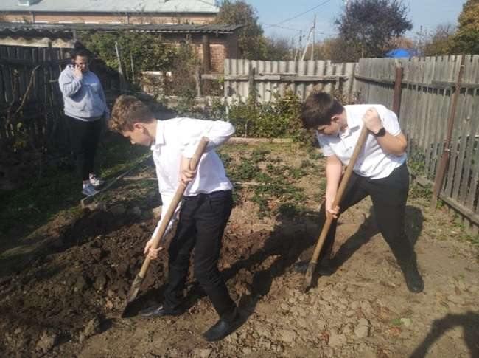
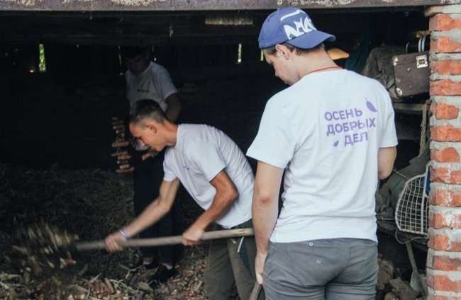
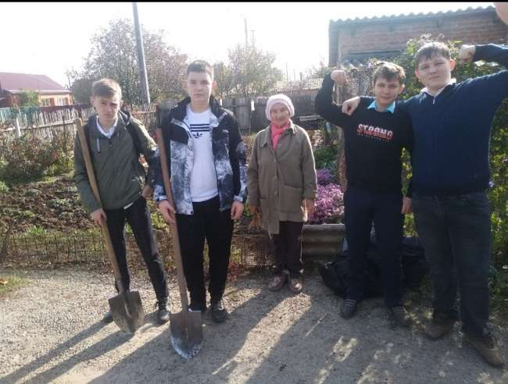
Оказание помощи ветеранам педагогического труда нашей школы, участие в районной акции «Осень добра»

Slide 3
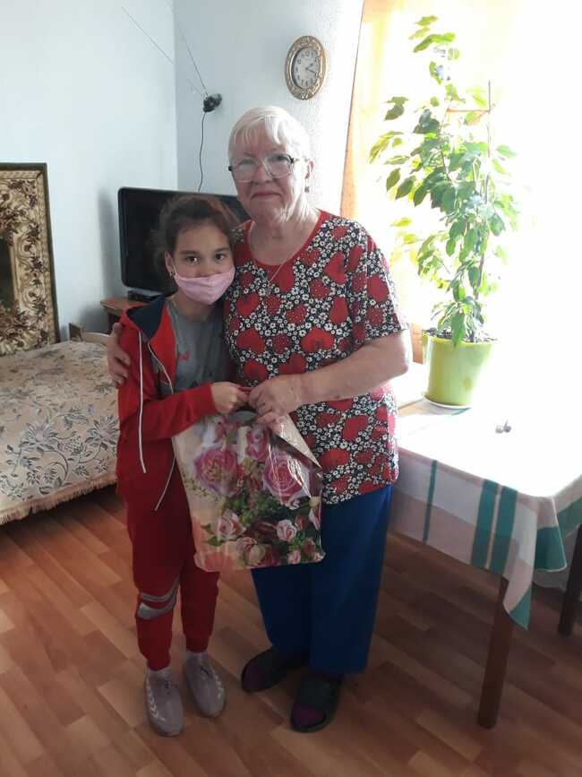
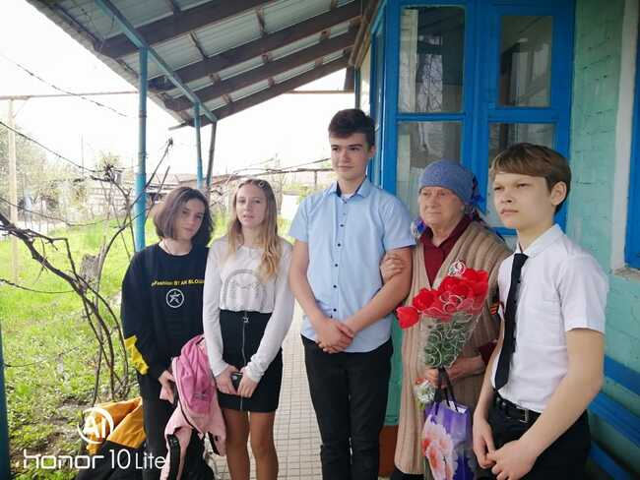
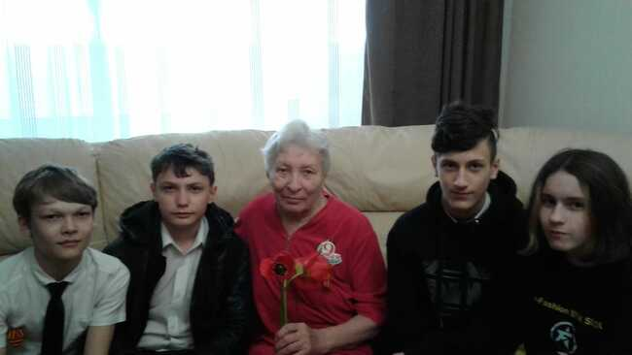
Поздравление ветеранов педагогического труда нашей школы, вдов, погибших ветеранов ВОВ

Slide 4
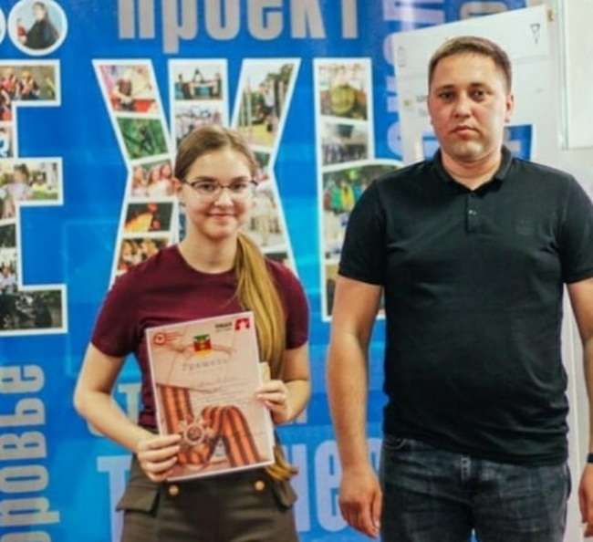
III место в муниципальном конкурсе «Победа деда- моя победа!»

Slide 5
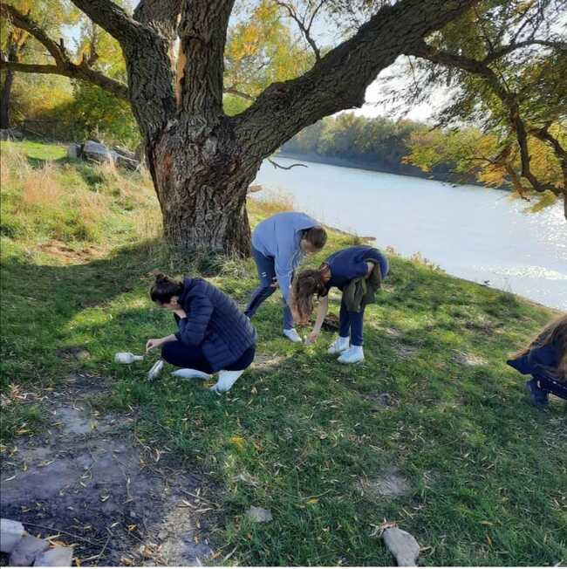
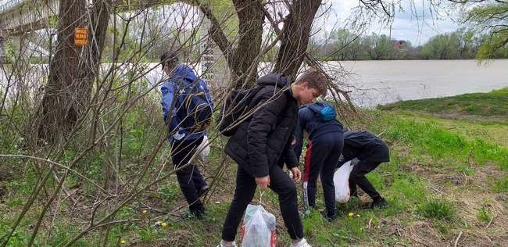
Участие волонтерского отряда «Сила добра» в краевой акции «Чистые берега». Ребята на регулярной основе принимают участие в этой акции, очищая берег р. Кубань от мусора.

Slide 6
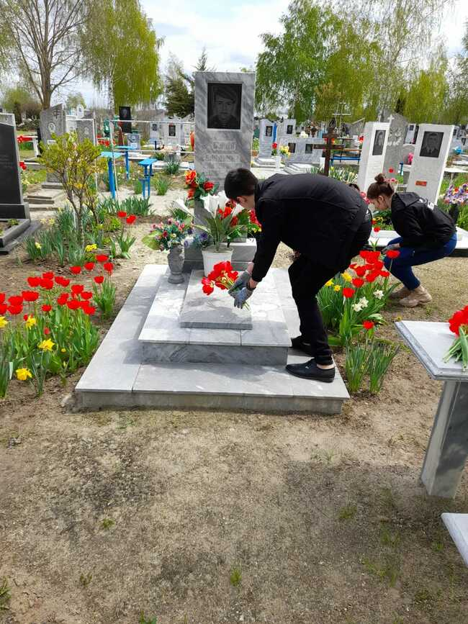
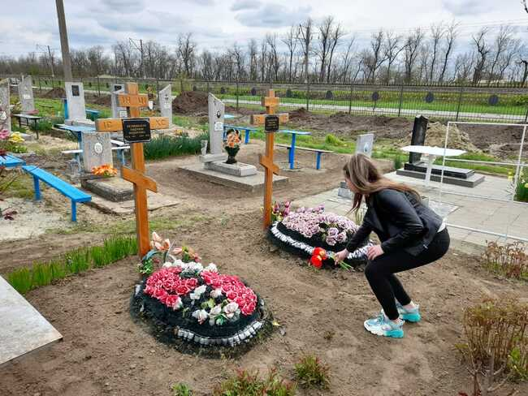
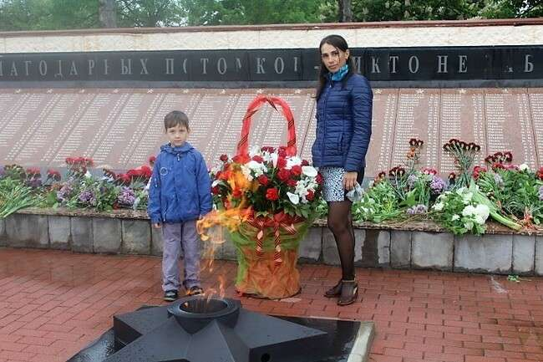
Уборка могил воинов-интернационалистов, ветеранов ВОВ
Возложение цветов к Вечному огню

Slide 7
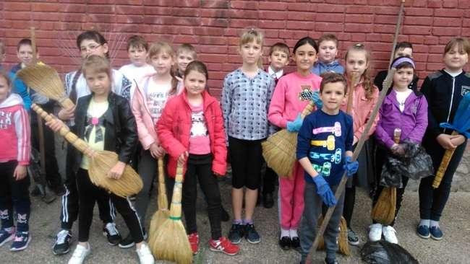
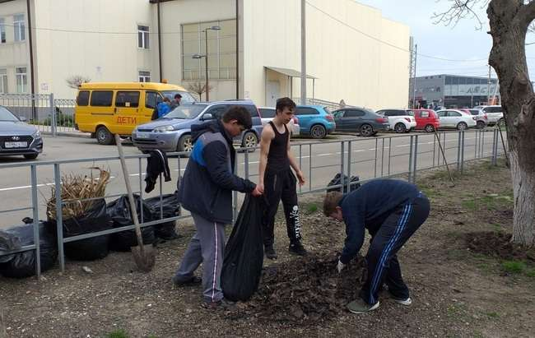
Участие волонтерского отряда «Сила добра» по наведению чистоты на пришкольной территории

Slide 8
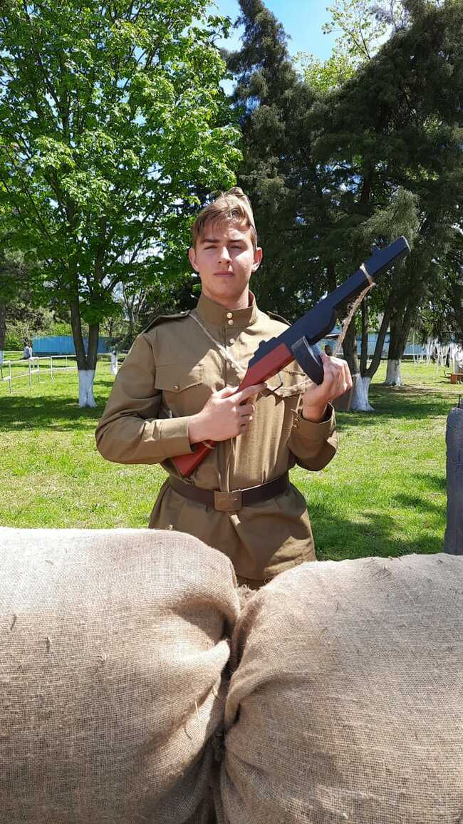
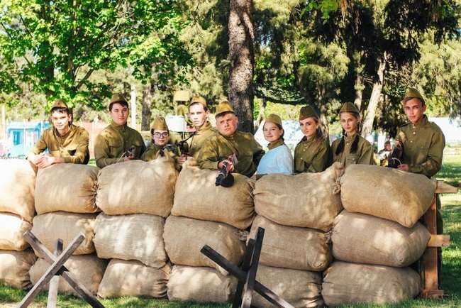
Участие волонтерского отряда «Сила добра» в музее под открытым небом в День Победы

Slide 9
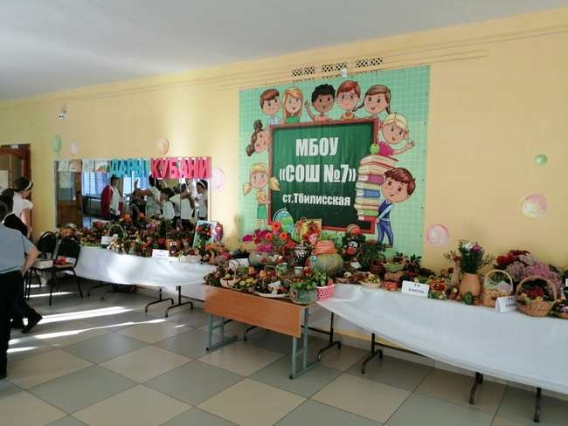
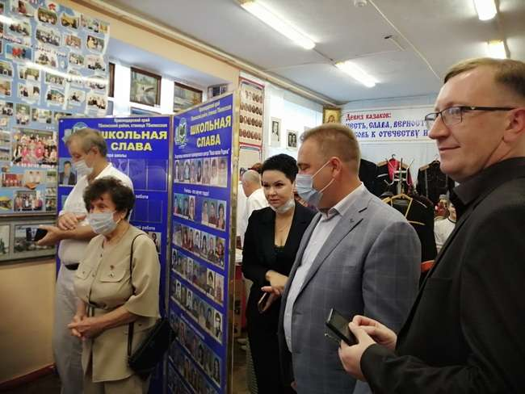
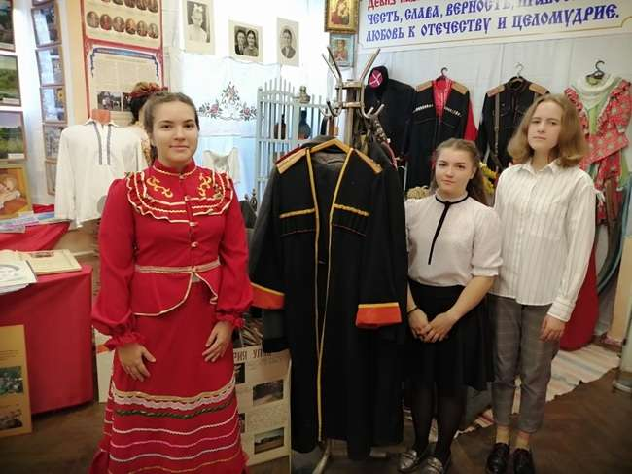
Открытие школьного музея после реконструкции, приуроченное к 84-й годовщине Краснодарского края

Slide 10
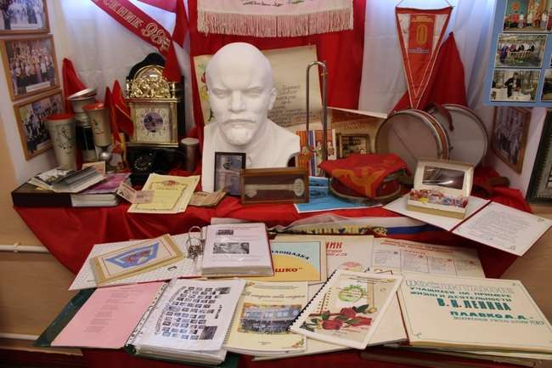
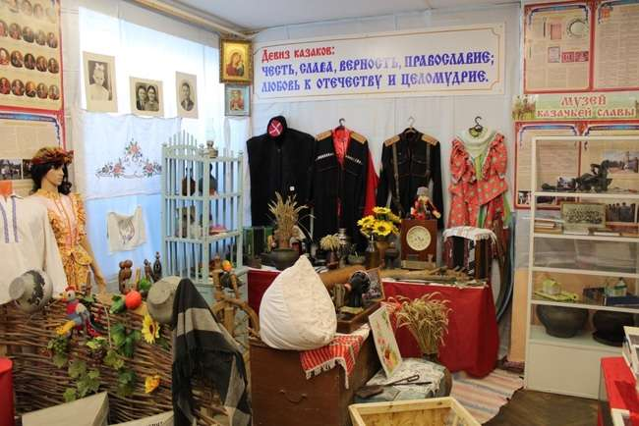
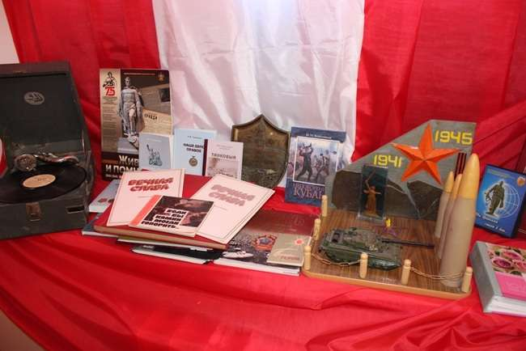
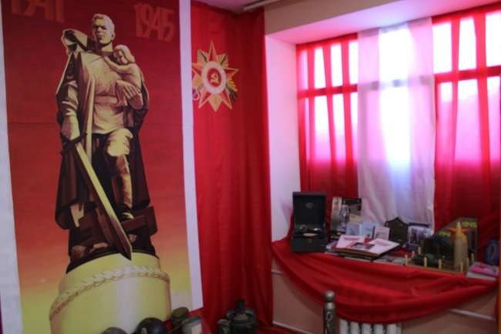
ККЦ «Наша малая Родина»

Slide 11
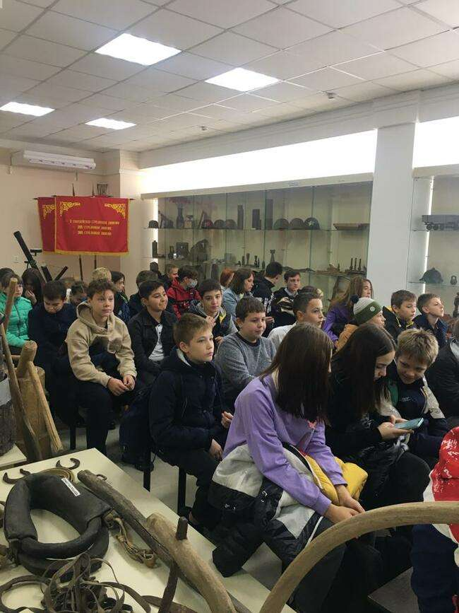
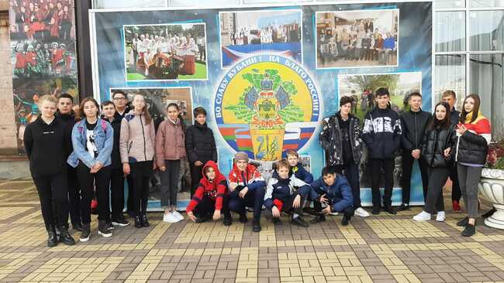
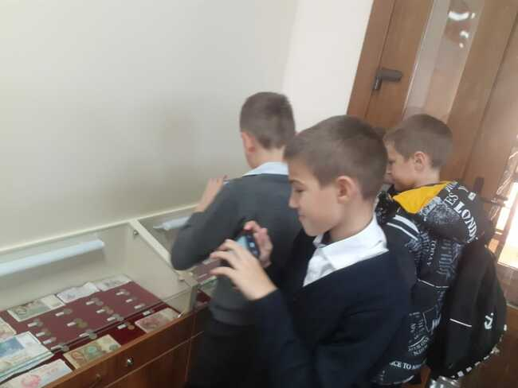
Посещение выставки «Автографы войны» в МБУК «Тбилисский РДК», с посещением районного музея.

Slide 12
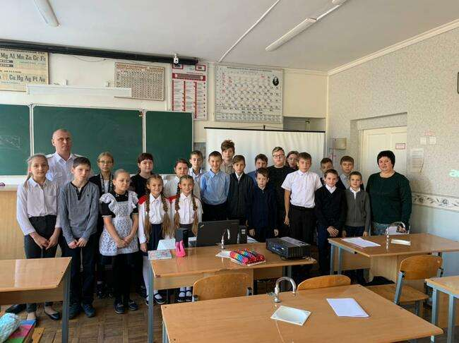
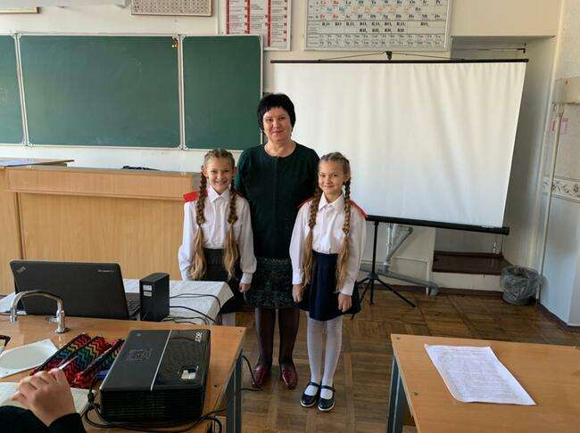
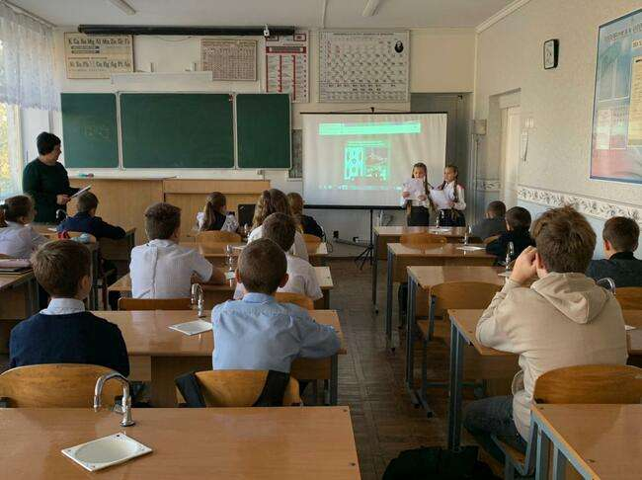
Час казачества в классе казачьей направленности «Образование кубанского казачьего войска»

Slide 13
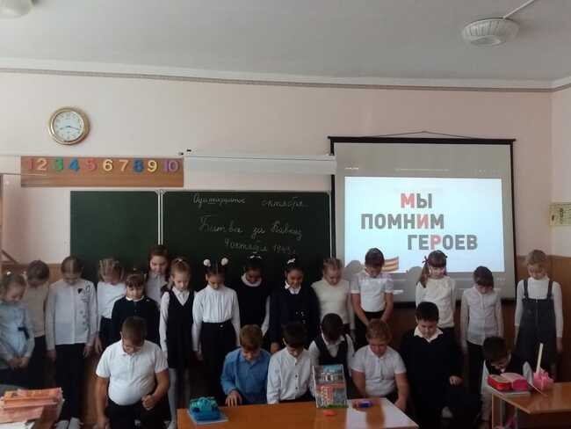
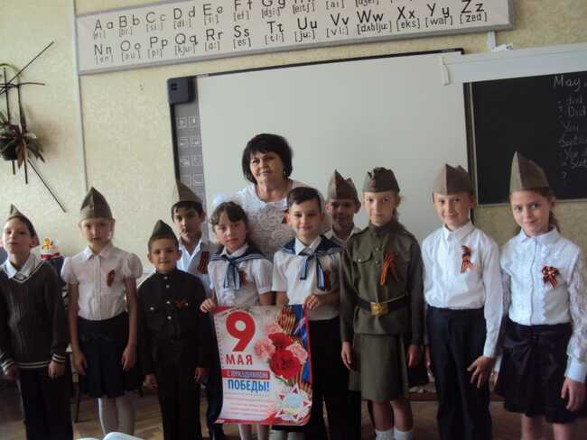
Мы помним своих героев! Классные часы патриотической направленности

Slide 14
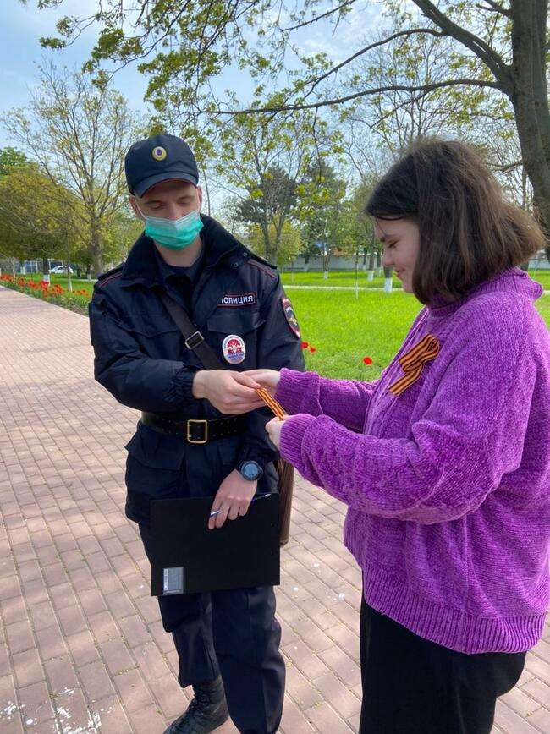
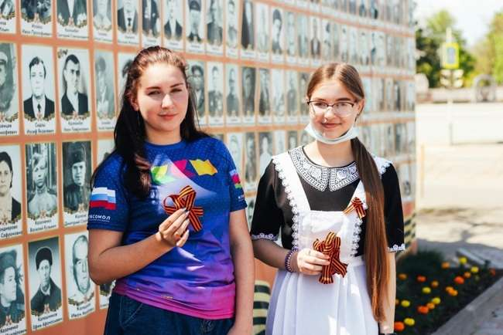
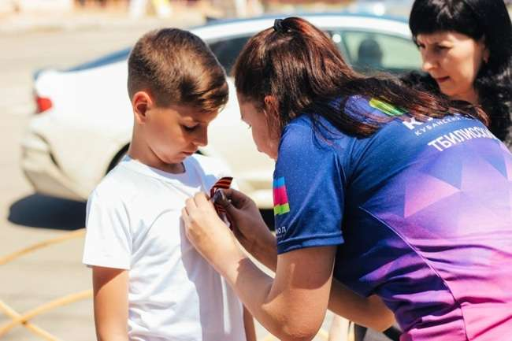
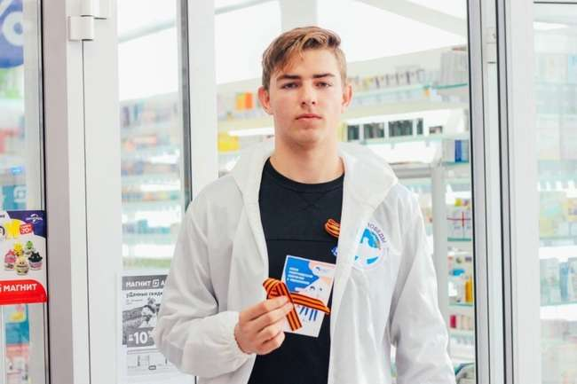
Волонтеры отряда «Сила добра» приняли участие в ежегодной акции «Георгиевская лента»

Slide 15
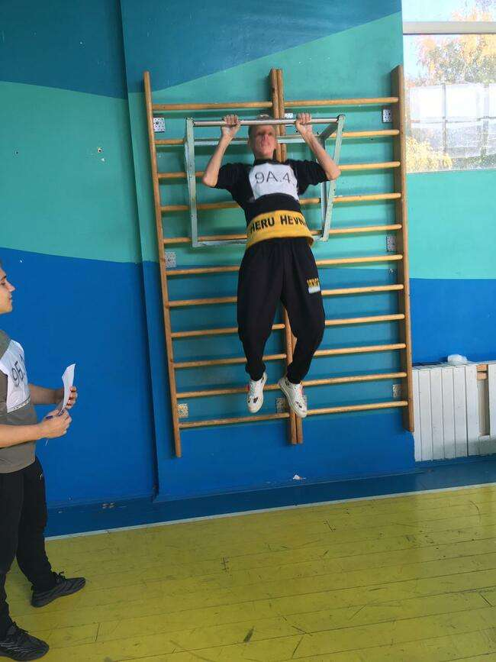
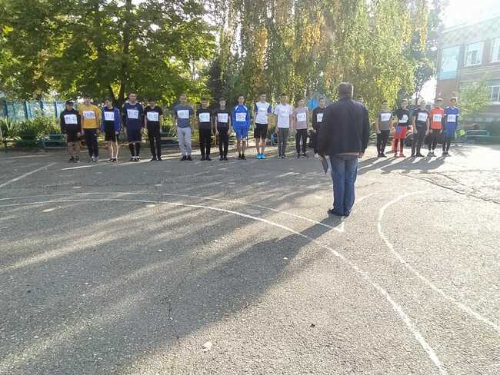
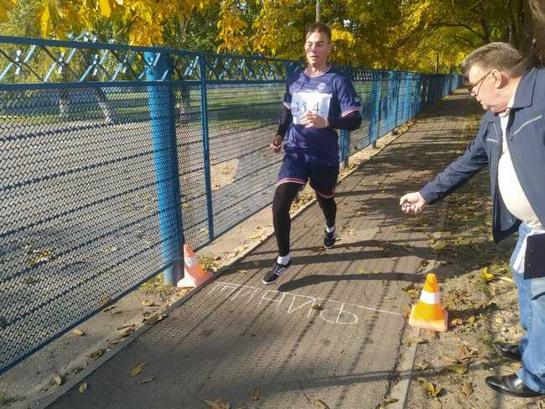
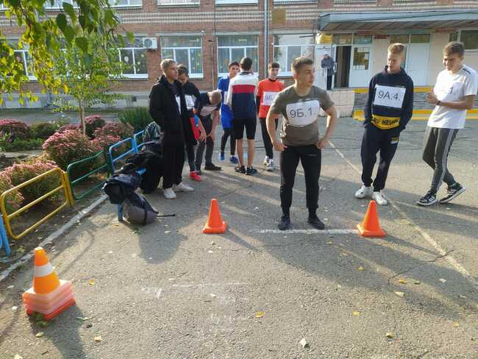
Спартакиада допризывной молодежи

Slide 16
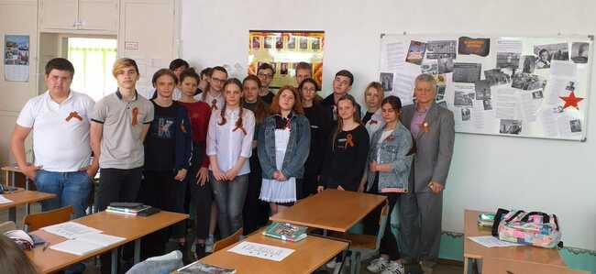
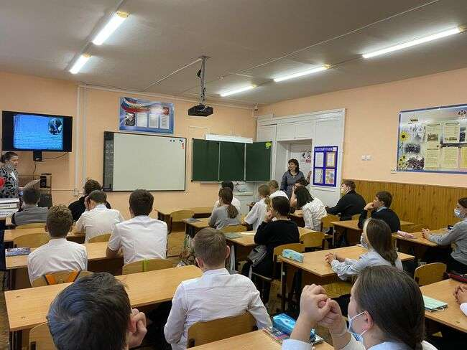
У р о к и м у ж е с т в а

Slide 17
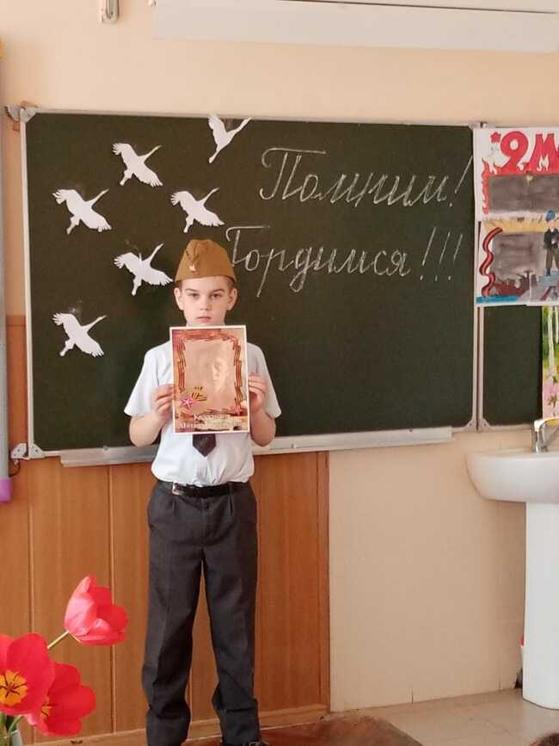
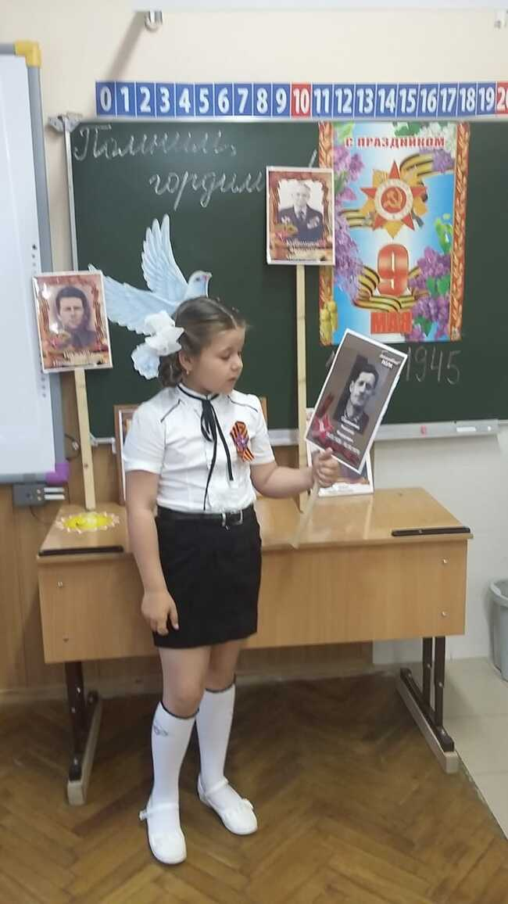
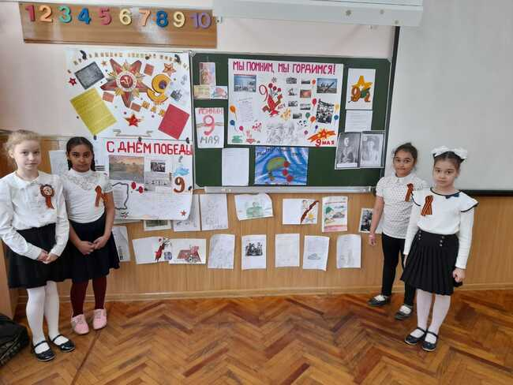
Помним! Гордимся!

Slide 18
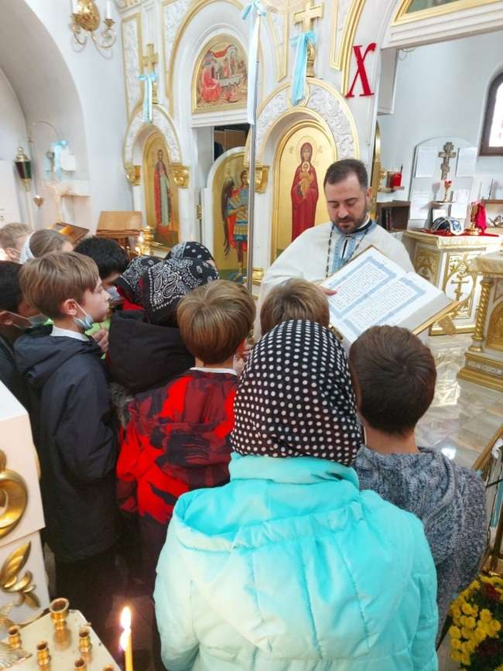
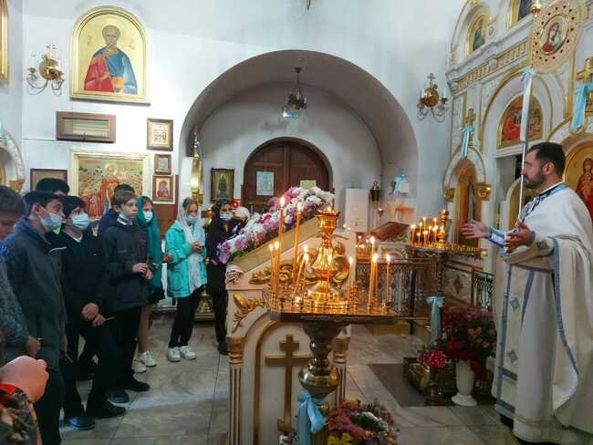
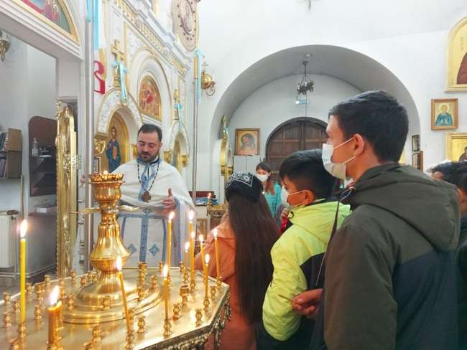
Ребята с удовольствием посещают храм Андрея Первозванного. Им очень нравится общение с батюшкой Ярославом

Slide 19
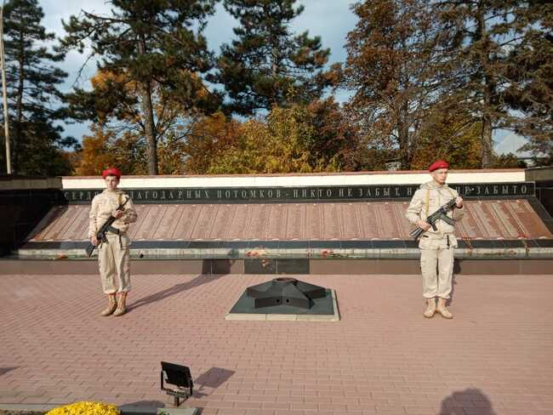
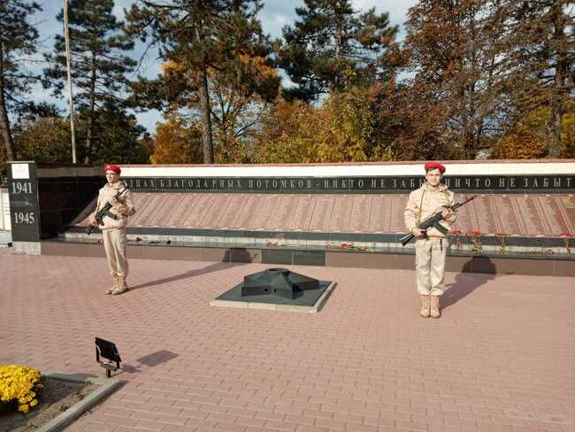
Участники ВПК «Пламя» несут Вахту Памяти на Посту № 1

Slide 20
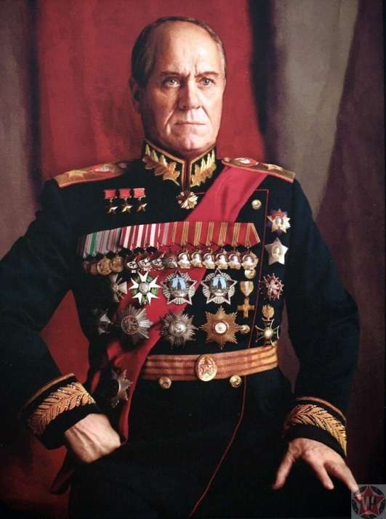
Дни моих самых больших радостей совпали с радостями Отечества. Тревога Родины, ее потери и огорчения всегда волновали меня больше, чем личные. Я прожил жизнь с сознанием, что приношу пользу народу, а это главное для любой жизни. Г.К. Жуков

